Slide 1
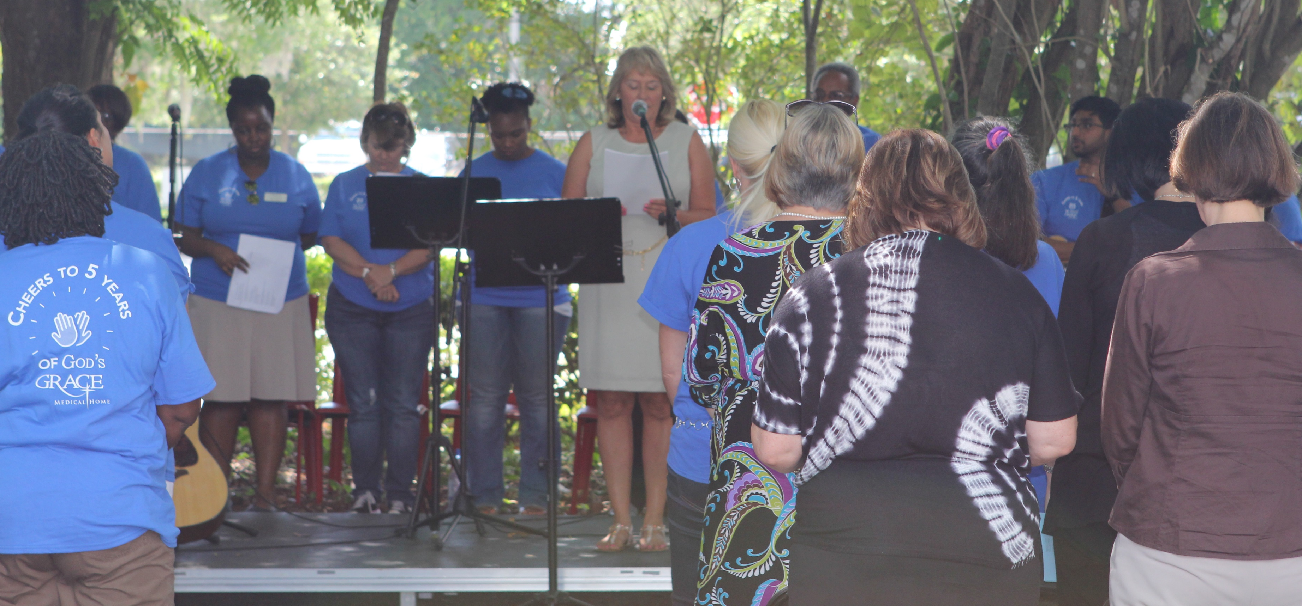
Deliver hands-on care while establishing meaningful relationships with patients
Ven y disfruta con nosotros:
Servicio de Celebración a Nuestros Pacientes
Martes 11 de mayo de 2021
5:30 – 7:00 pm
En el estacionamiento de Grace Medical Home
o virtualmente en www.Facebook/GraceMedicalHome
Música y Adoración
Escuche testimonios de otros pacientes
Tiempo para compartir observando distanciamiento social
Gratis, Cena Ligera disponible
Le esperamos!
1417 E. Concord Street Patrocinado por:
Orlando, FL 32803
gracemedicalhome.org

